Slide 1
Формирование читательской грамотности на уроках истории через проектную деятельность
Учитель истории и обществознания
Туртаев Азамат Нурмеркамбетович

Slide 3
Читательская грамотность
Грамотность чтения – это способность
понимать письменные тексты;
рефлексировать на содержание текстов:
- размышлять над содержанием;
- оценивать прочитанное;
- излагать свои мысли о прочитанном;
использовать содержание текстов для достижения собственных целей (развития возможностей, активного участия в жизни общества и т.п.)

Slide 4
Метод проектов — это способы организации самостоятельной деятельности учащихся по достижению определенного результата.
Метод проектов ориентирован на интерес, на творческую самореализацию развивающейся личности.

Slide 5
Учебный проект — это самостоятельно разработанный и изготовленный продукт (материальный или интеллектуальный) от идеи до ее воплощения, выполненный под контролем учителя.

Slide 6
Структура учебного проекта
Проект — это «пять «П»:
Проблема (постановка проблемы, компоненты которой требуют решения).
Проектирование (планирование деятельности).
Поиск информации (сбор, систематизация, структурирование информации).
Продукт (изготовление, оформление продукта).
Презентация (выбор формы, подготовка и презентация, а также самооценка и самоанализ).

Slide 7
Стадии работы над проектом
подготовка (выбор темы проекта);
планирование (определение источников информации, формы отчета, распределение обязанностей в группе и т.п.);
исследование (сбор и поиск информации, решение промежуточных задач);
оформление результатов и выводов;
представление или отчет;
оценка результатов и процесса.

Slide 8
Виды проектов:
1. Классификация проектов по количеству участников
Индивидуальные
Парные
Групповые
2. Классификация проектов по доминирующей деятельности
Исследовательский
Информационный
Ролевой (реконструкция и моделирование ситуаций, погружение в эпоху – урок-суд, повседневная жизнь и т.д.)
Творческий (получение конкретного результата деятельности – разработать туристический маршрут «Путешествие по городу…»; макетный образец крепости)
Практико-ориентированный

Slide 9
Виды проектов:
3. Классификация проектов по продолжительности
Мини-проекты могут укладываться в один урок.
Краткосрочные проекты требуют выделения 4-6 уроков.
Среднесрочные проекты выполняются в рамках проектной группы или индивидуально в течение нескольких месяцев во внеурочной деятельности.
Долгосрочные проекты могут выполняться в течение года.

Slide 10
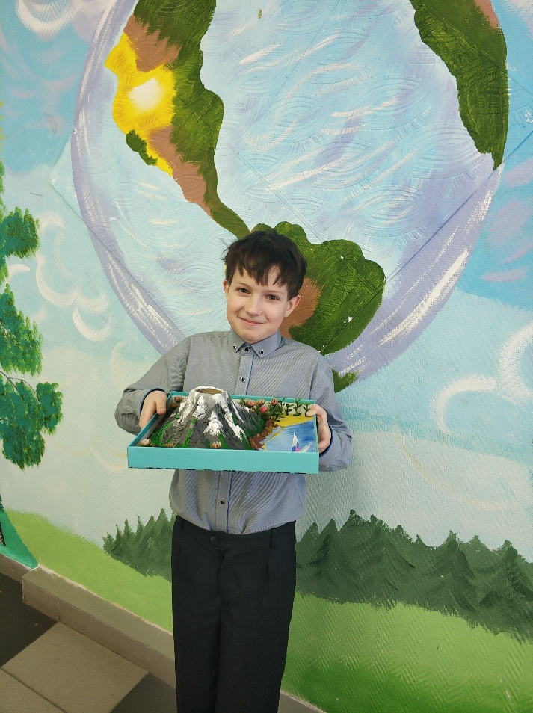
Примерные результаты проектной деятельности
бизнес-план ( «Фирмы в экономике», «Правовые основы предпринимательской деятельности»);
исторический журнал;
ролевая игра;
статья;
мультимедийный продукт;
игра;
видеофильм;
социальная реклама;
стенгазета;
театрализация

Slide 11
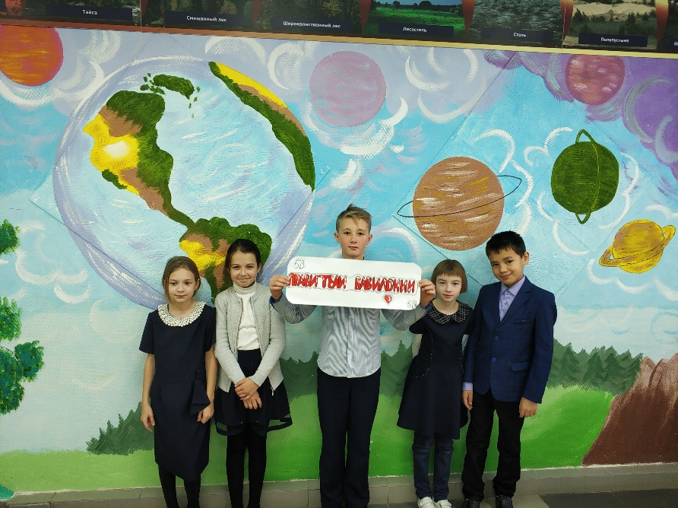
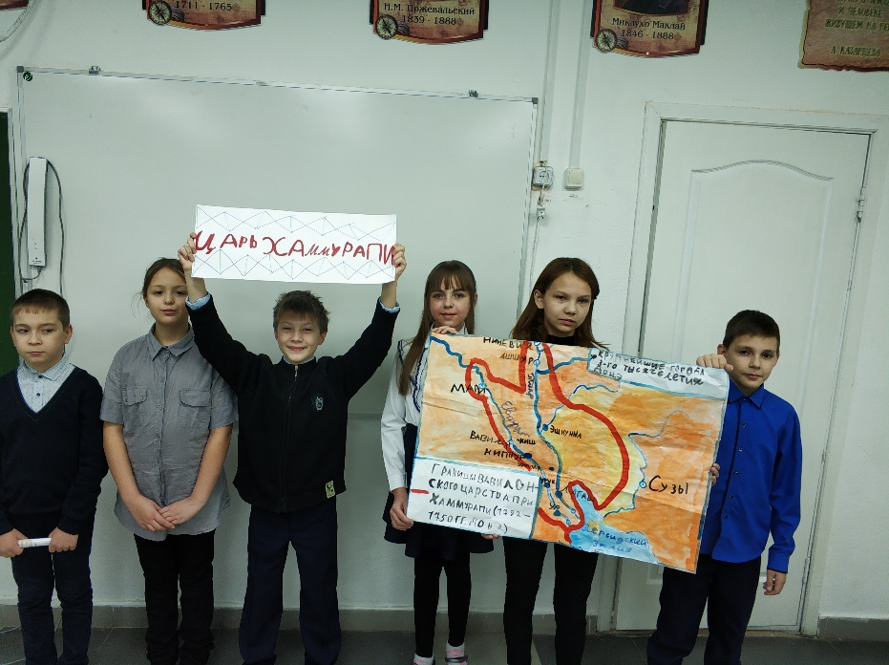
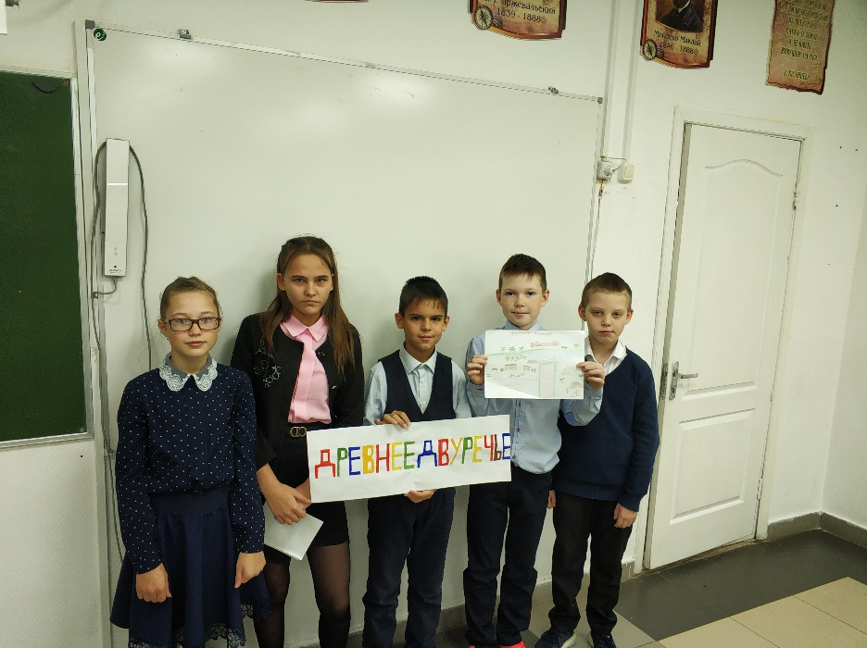
Примеры проектов

Slide 12
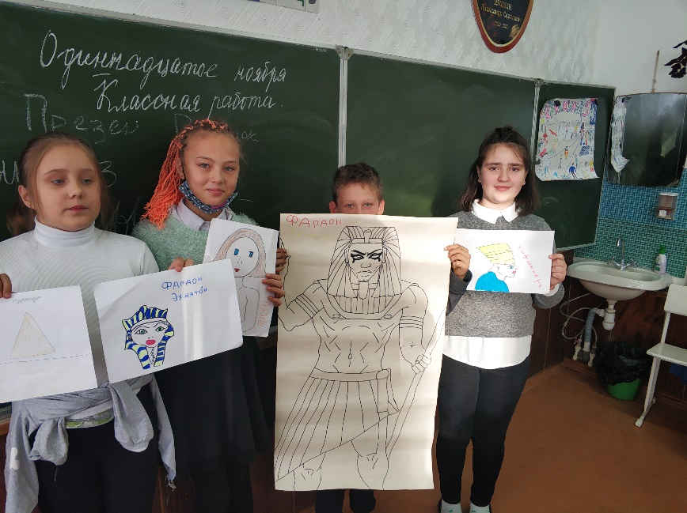
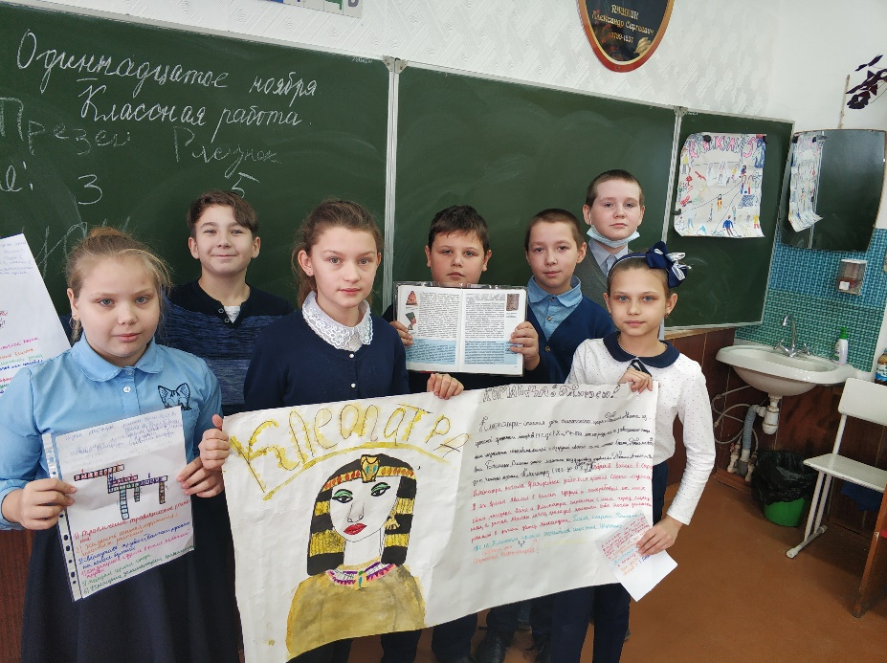
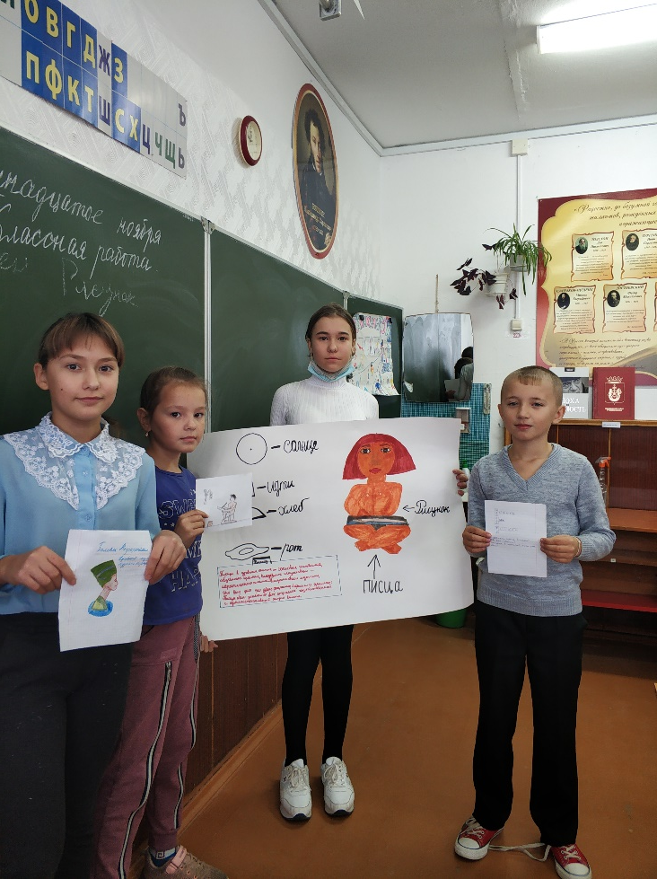
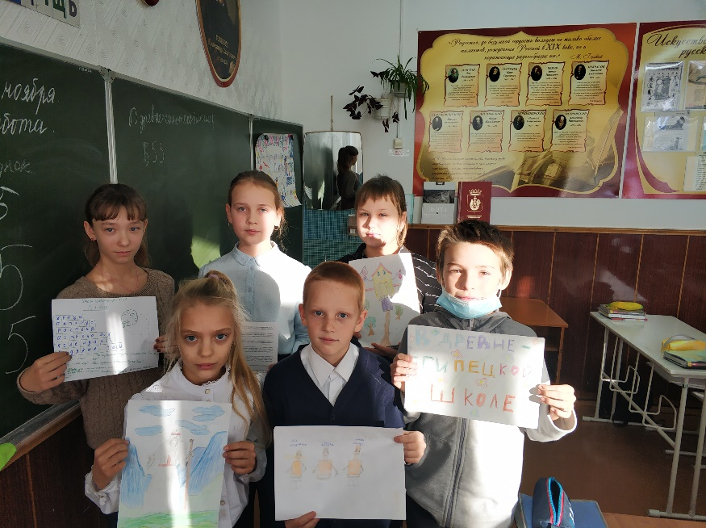

Slide 13
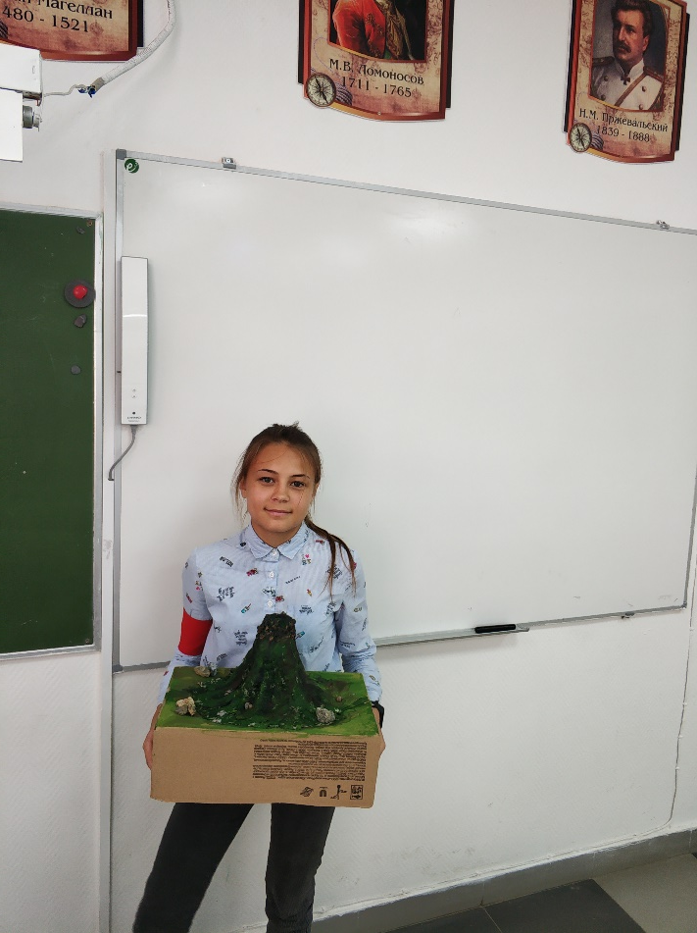
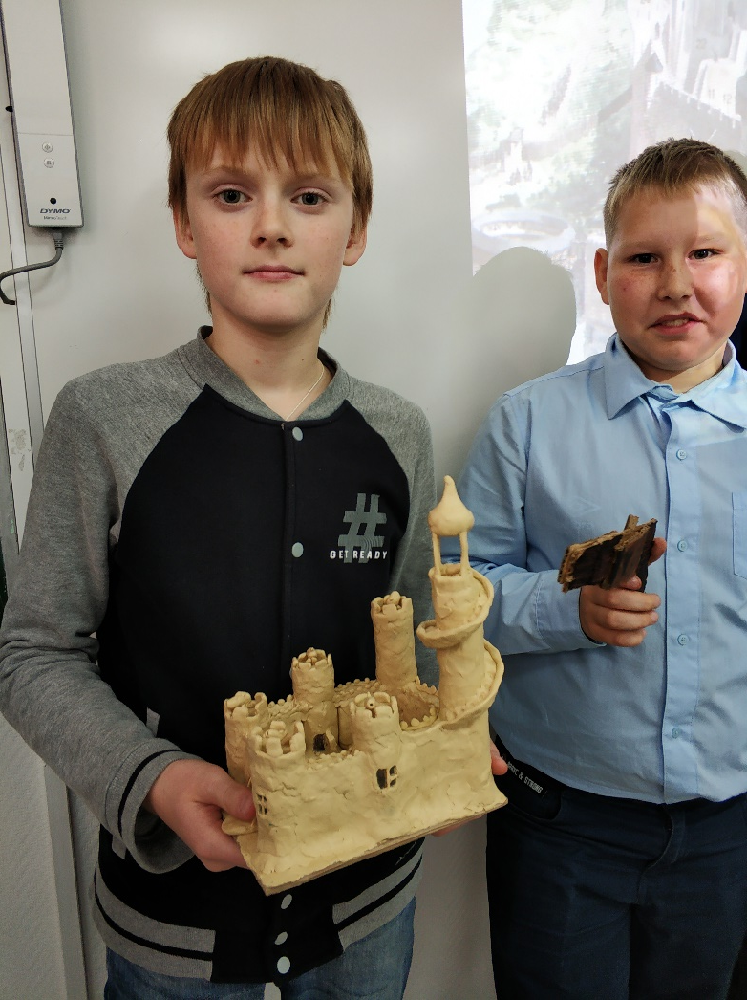
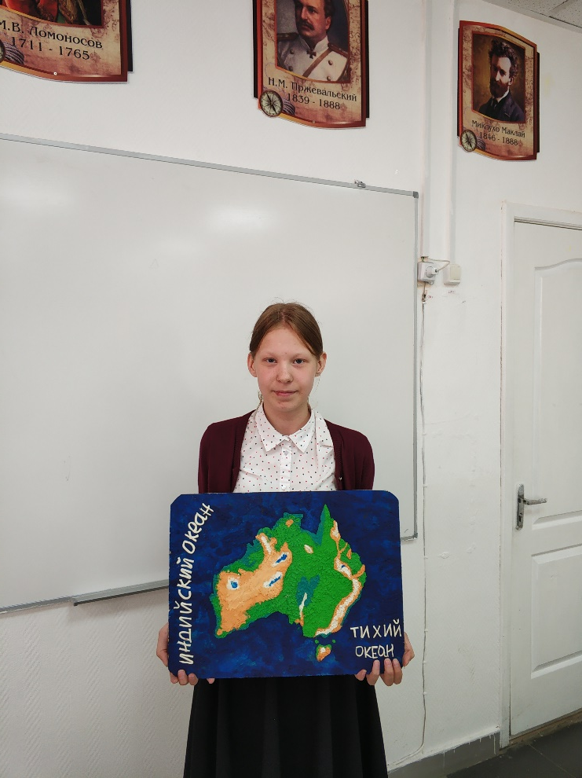
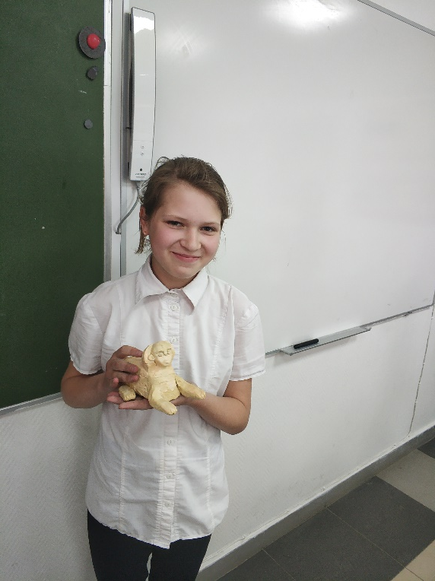

Slide 14
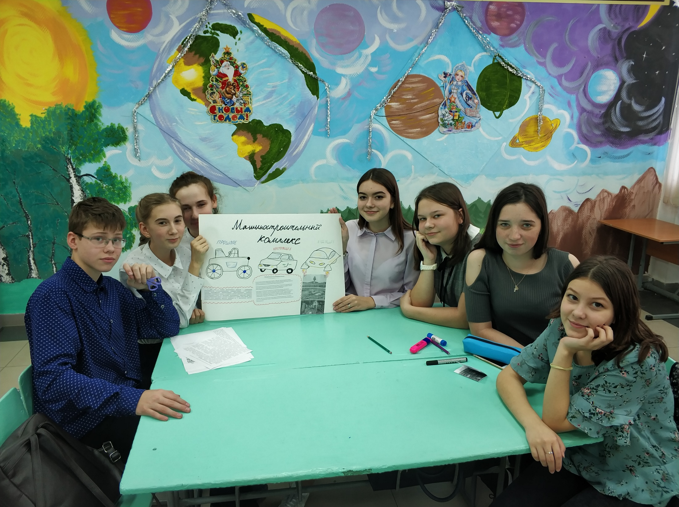

Slide 15
